Slide 1

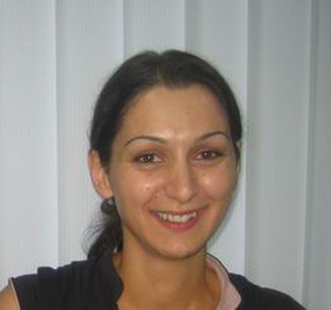
Реизбор у звање истраживач сарадник кандидат: Мирјана Перишић
година рођења: 1979.
основне студије: Физички факултет (1998-2007.), просек: 9,12.
докторске студије: уписане 2007. године на ФФ-у, на смеру Физика атома и молекула
тема докторске дисертације: Примена хибридних рецепторских модела у анализи квалитета ваздуха и транспорта загађујућих материја у Београду
објављени научни радови : категорије М21 – два рада, М22 – три рада, М23 – два рада, М13 – два рада, М14 – два рада, М33 – 14 радова, М34 – пет радива и М63 – седам радова
Најзначајнији радови категорије М20:
Perišić, M., Rajšić, S., Šoštarić, A., Mijić, Z. and Stojić, A. (2016) Levels of PM₁₀ bound species in Belgrade, Serbia: spatio-temporal distributions and related human health risk estimation. Air Quality, Atmosphere & Health. doi: 10.1007/s11869-016-0411-6 (М22)
Perišić, M., Stojić, A., Stojić, S. S., Šoštarić, A., Mijić, Z. and Rajšić, S. (2015) Estimation of required PM₁₀ emission source reduction on the basis of a 10-year period data. Air Quality, Atmosphere & Health 8, 379 – 389. (М22)
Stojić, A., Stanišić Stojić, S., Reljin, I., Čabarkapa, M., Šoštarić, A., Perišić, M. and Mijić, Z. (2016) Comprehensive analysis of PM10 in Belgrade urban area on the basis of long term measurements, Environmental Science and Pollution Research. doi: 10.1007/s11356-016-6266-4 (М21)
Комисија: др Зоран Мијић (ИФ), др Маја Кузманоски (ИФ) и проф. др Лазар Лазић (ФФ)

